Slide 1

訂單管理系統
第13組
CBF109051 林威蓁 CBF109023 陳敬中 CBF109007 葉誌鵬
延时符

Slide 2
目 錄
CONTENTS
工作分配
系統介紹
程式碼介紹
問題&解決方法
參考資料
延时符

Slide 3
系統介紹
延时符

Slide 4

系統介紹
訂單管理系統
使用者:公司內部員工
系統介紹
應用在：公司內部系統
管理訂單、商品庫存、進貨商＆客戶名單
延时符

Slide 5
系統介紹
登入
主畫面
商品列表
客戶列表
訂單列表
編輯客戶名單
編輯進貨商
編輯商品
搜尋
查詢訂單
取得訂單編號
編輯訂單
列印訂單
離開系統
依日期查詢訂單
顯示提示訊息
延时符

Slide 6
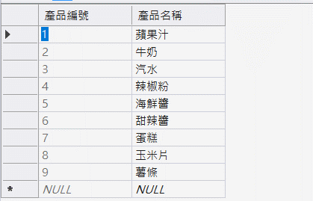
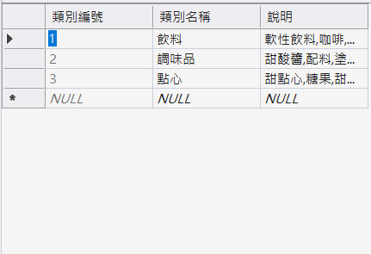

功能說明
進貨：
產品
產品類別
延时符

Slide 7
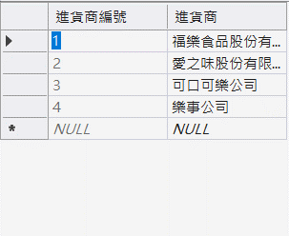
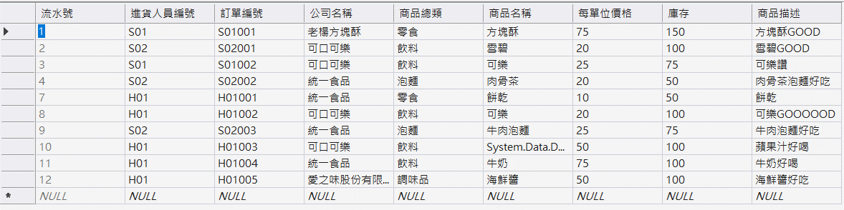
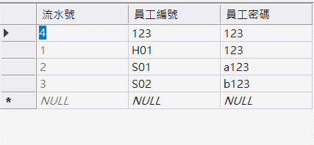
功能說明
進貨：
進貨商
進貨組
總進貨清單
延时符

Slide 8
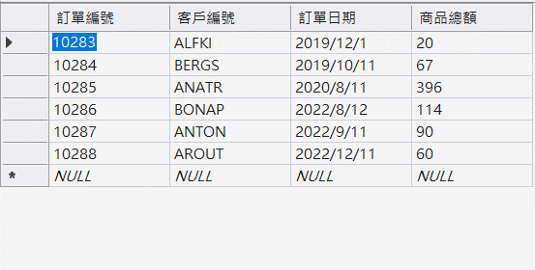
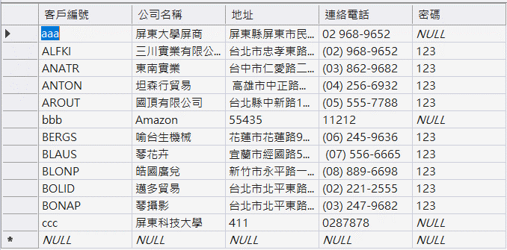
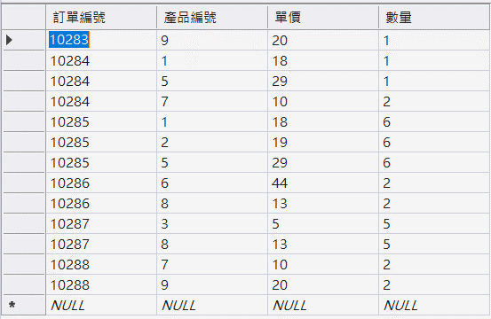
功能說明
訂貨：
訂貨主檔
客戶
訂單明細
延时符

Slide 9
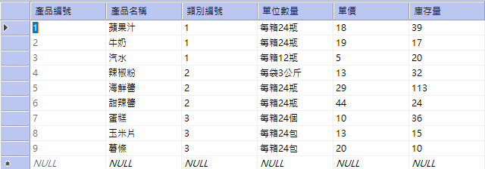
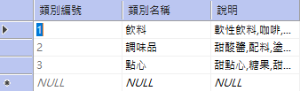
功能說明
訂貨：
產品類別
產品資料
延时符

Slide 10
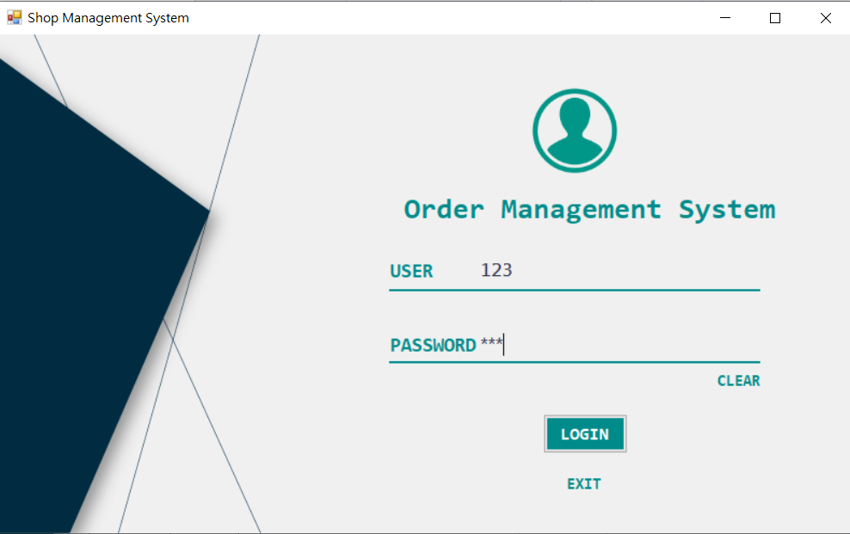
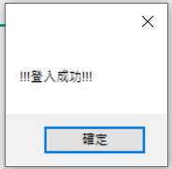
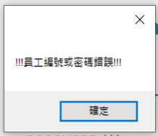
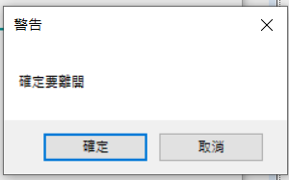
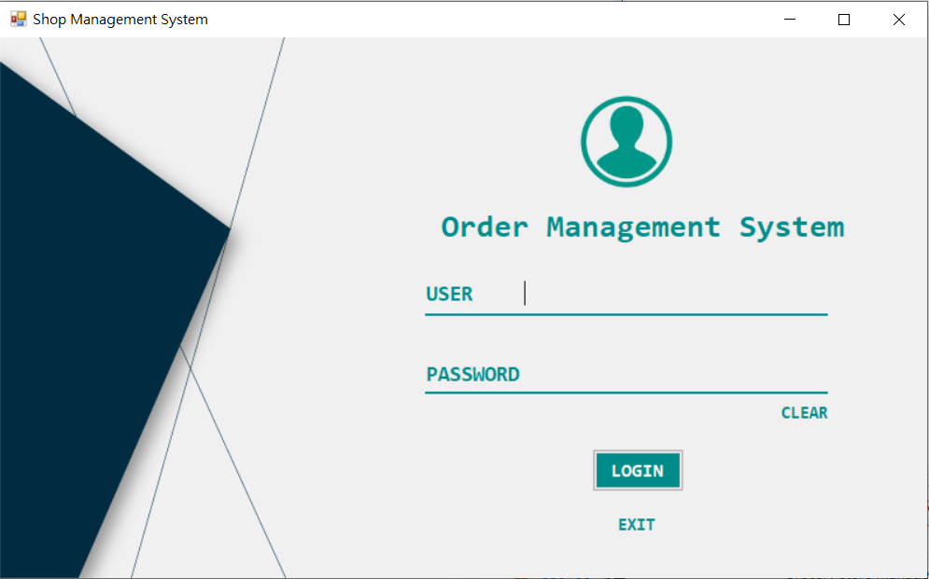
系統介紹
登入介面
延时符

Slide 11
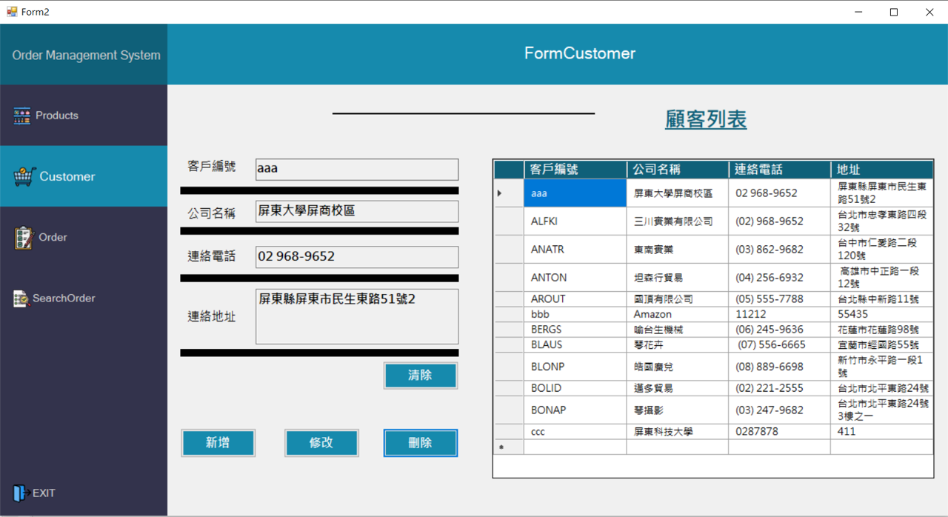

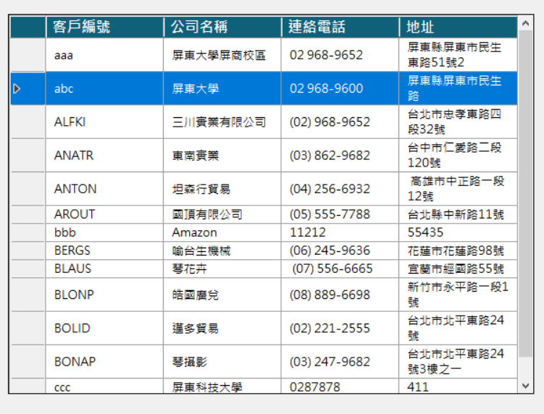
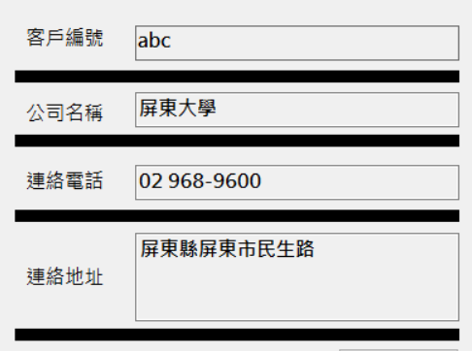
系統介紹
客戶列表
客戶列表
延时符

Slide 12
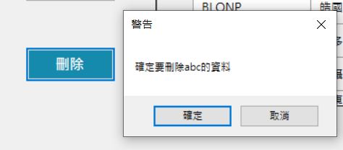
系統介紹
客戶列表
客戶列表
延时符

Slide 13
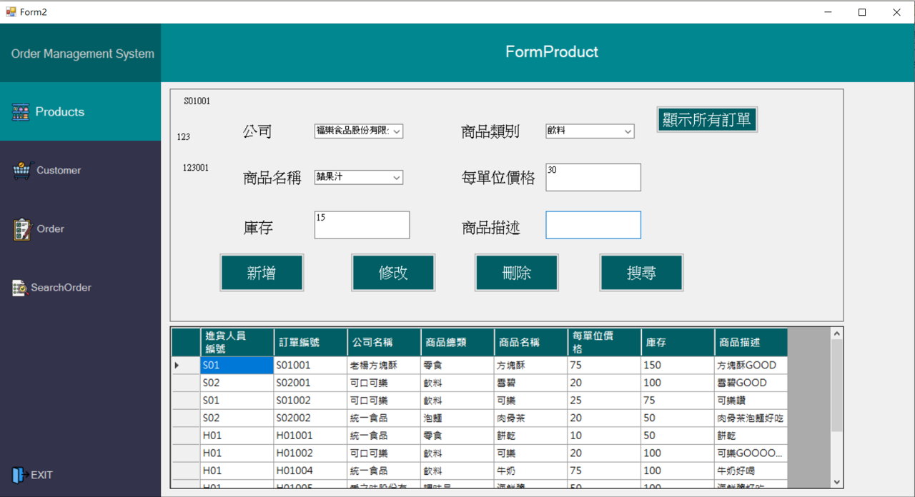
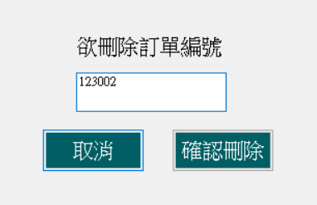
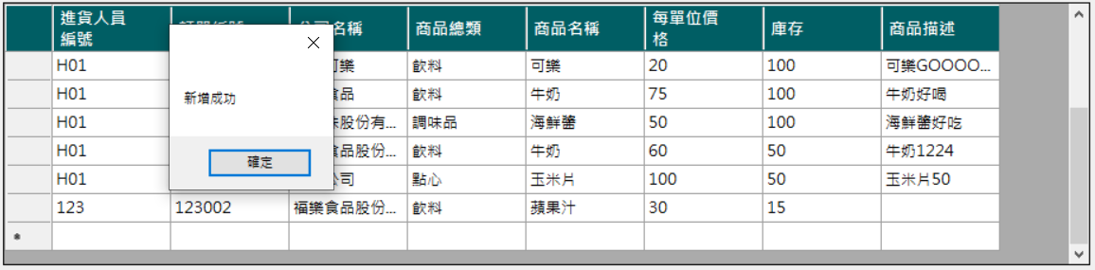
系統介紹
商品列表
商品列表
延时符

Slide 14
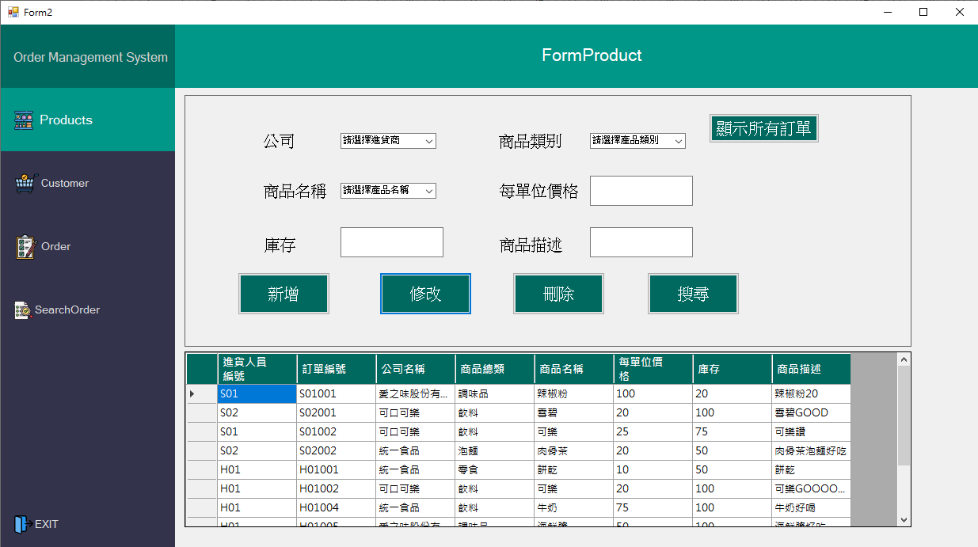
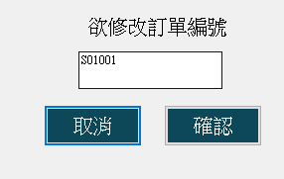
系統介紹
商品列表
商品列表
延时符

Slide 15
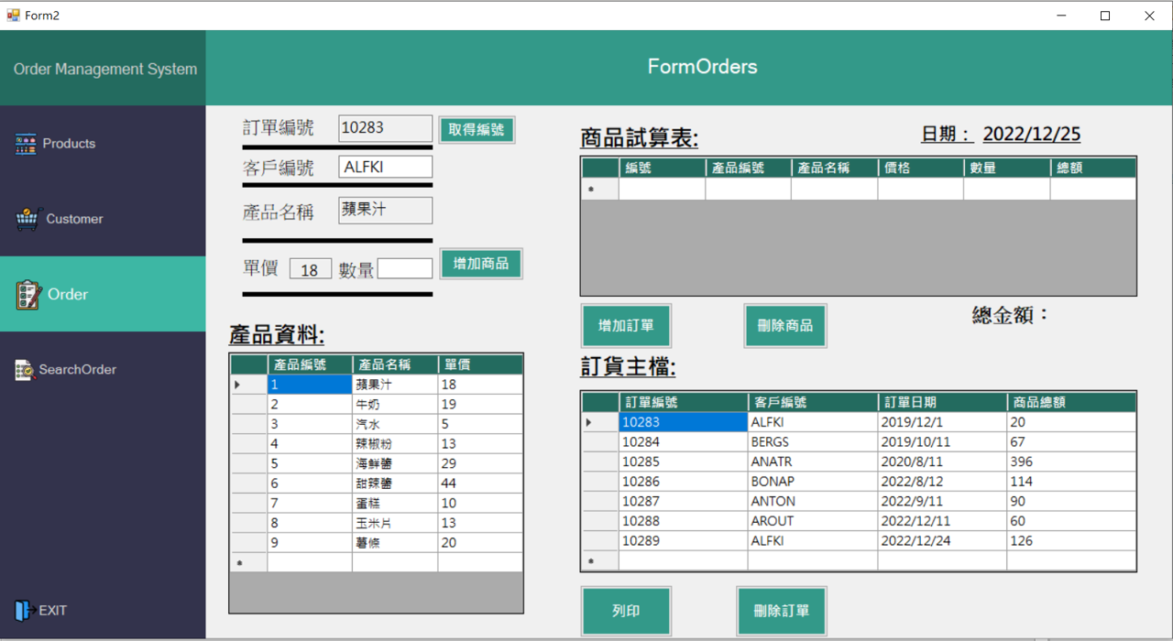
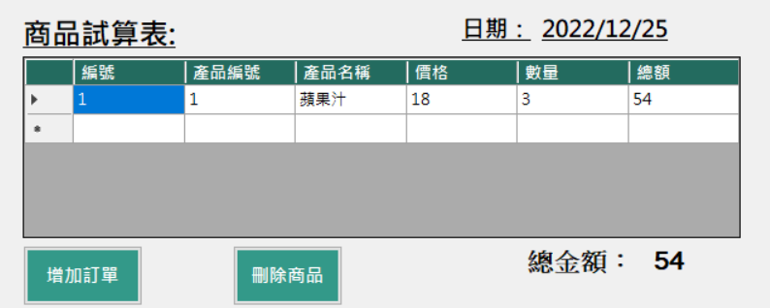

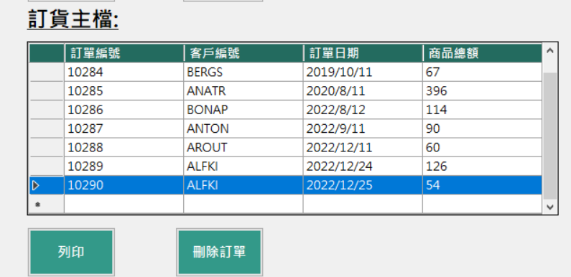
系統介紹
訂單列表
訂單列表
延时符

Slide 16
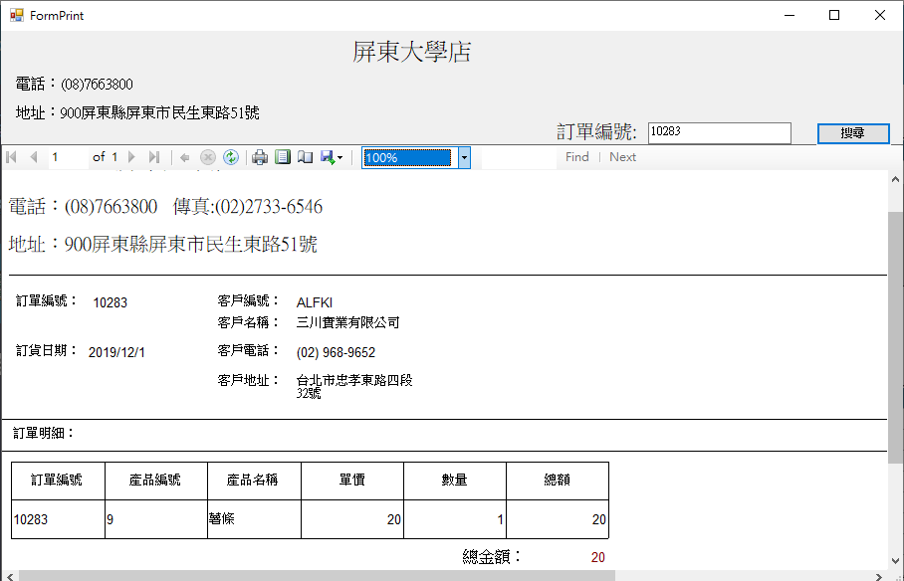
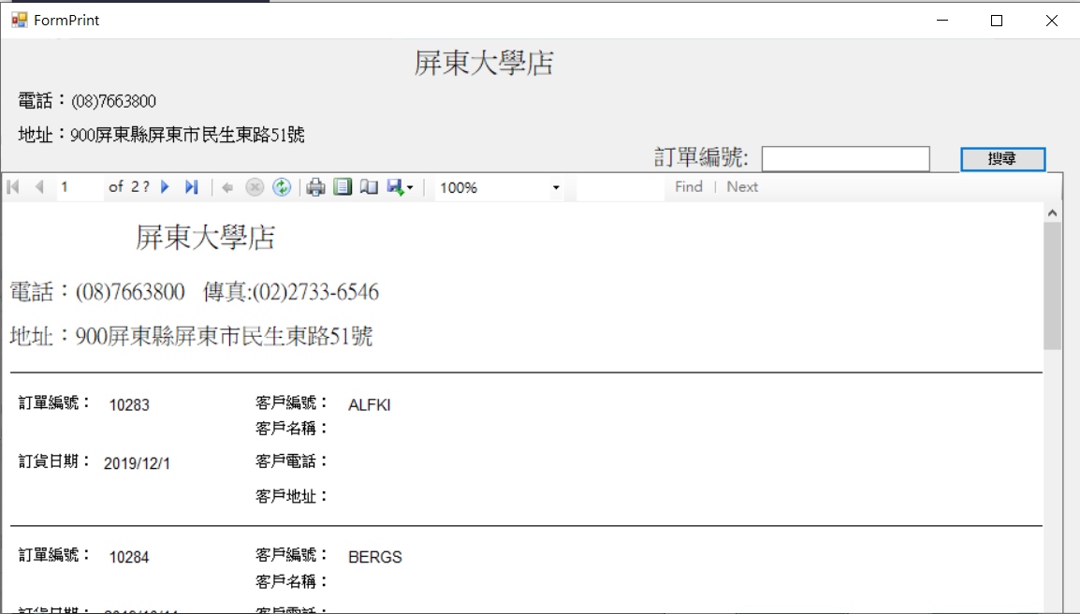
系統介紹
訂單列表
訂單列表
延时符

Slide 17
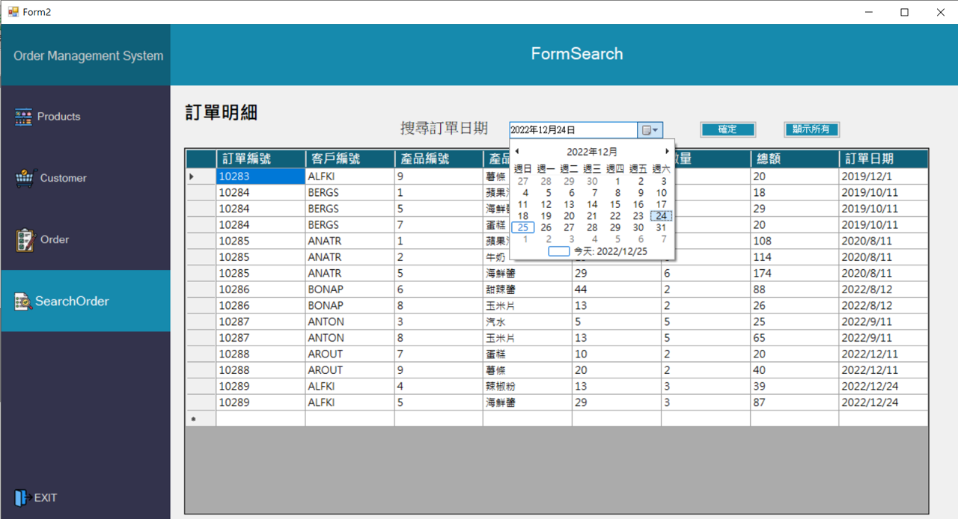
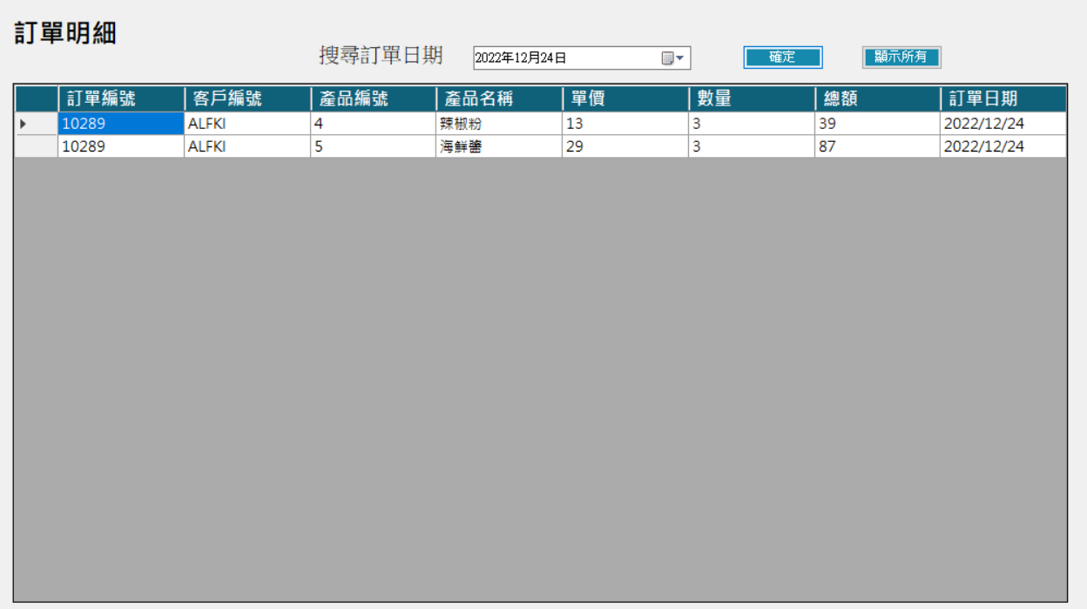

系統介紹
查詢訂單
查詢訂單
延时符

Slide 18
程式碼介紹
延时符

Slide 19
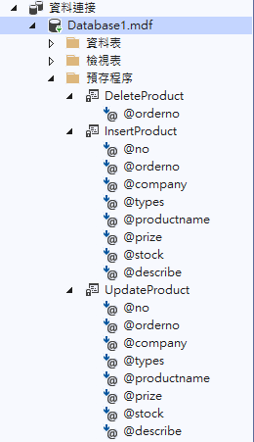
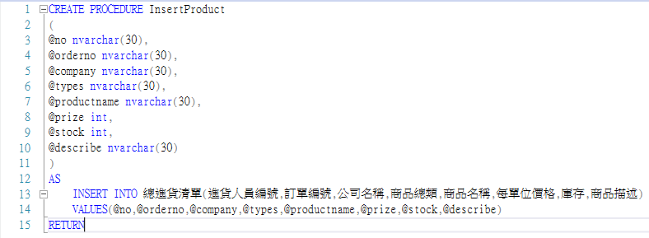
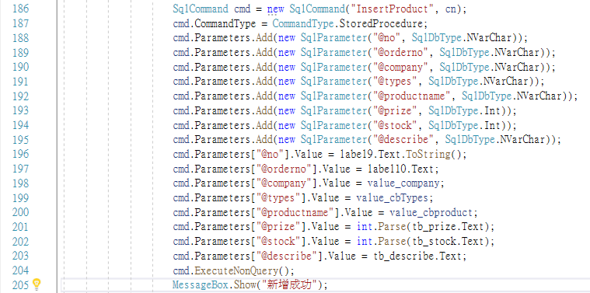
程式碼介紹
LINQ
列印訂單
預存程序
預存程序
1
2
1
設定參數
給SQL敘述
在.CS檔裡進行呼叫
2
3
3
延时符

Slide 20
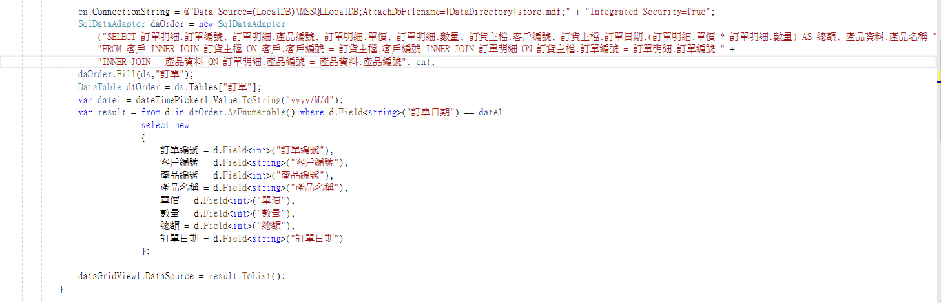
程式碼介紹
預存程序
LINQ
列印訂單
1
抓出訂貨主檔、訂單明細、客戶、產品資料、產品類別的共同資料 (使用INNER JOIN) 這樣可以排除沒有訂貨的客戶。
使用WHERE條件看訂單資料表，有沒有等於 date1(訂貨日期)
2
延时符

Slide 21
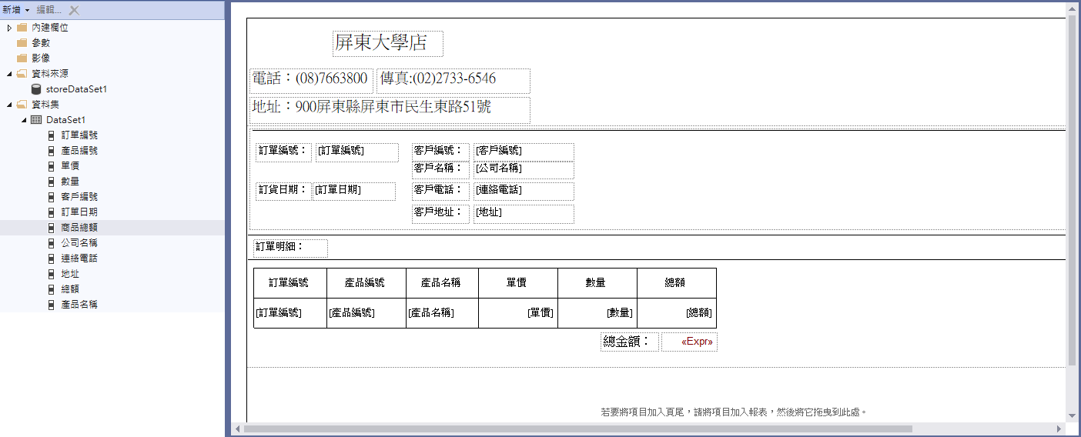
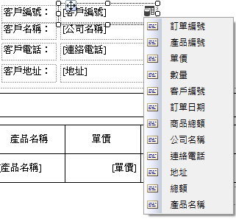
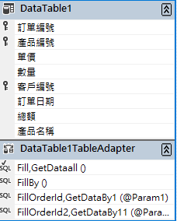
程式碼介紹
預存程序
LINQ
列印訂單
1
2
1.先在專案檔建立資料集(.xsd)然後新增Datatable1，再去建立報表檔(.rdlc)新增資料來源，拉入資料表、TextBox、表格。
2.點選TextBox、表格就可以選擇資料來源。
延时符

Slide 22
問題&解決方法
延时符

Slide 23
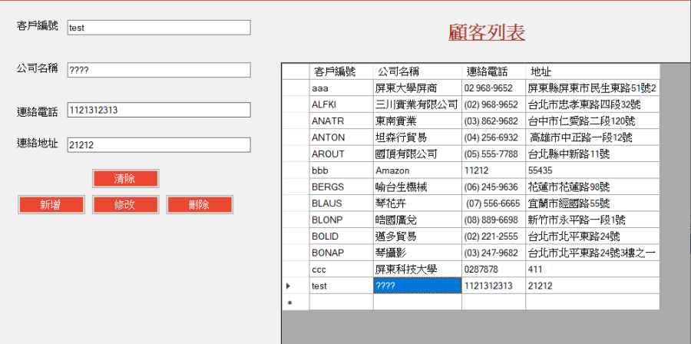
問題&解決方法
資料顯示錯誤
這樣才會指定字串格式為 Unicode。
延时符

Slide 24
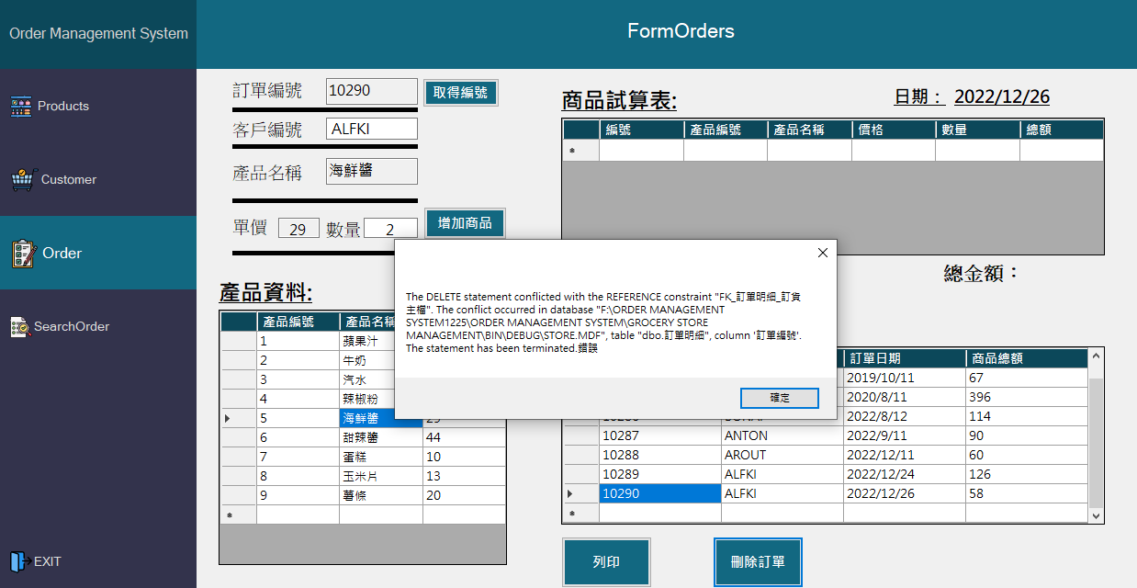
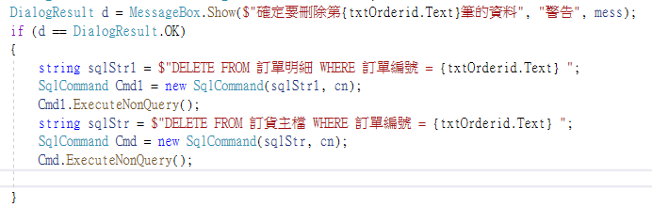
問題&解決方法
資料重複
要先刪除訂單明細的訂單編號，才能刪除訂貨主檔的訂單編號，因為訂單明細.訂單編號是外來鍵。
延时符

Slide 25
參考資料
延时符

Slide 26
參考資料
https://youtu.be/CCSOmEEC_28 (Login Form)
https://youtu.be/n2FWwmgMKok (Login Form)
https://youtu.be/i4YHCa92BdM (All Forms UI/UXDesign)
https://www.youtube.com/watch?v=orsF-iDo3NQ&ab_channel=FreeProjectz (All Forms UI/UXDesign)
https://www.youtube.com/watch?v=BtOEztT1Qzk&t=186s (All Forms UI/UXDesign)
https://www.youtube.com/watch?v=QmgmGIn0mZY&ab_channel=CodingWorld (RDLC)
https://www.youtube.com/watch?v=gofDanxHLI0&ab_channel=DynamicSoft (RDLC)
https://www.youtube.com/watch?v=Kc1gZ6GPsQg&ab_channel=TheNewBaghdad (Report View)
延时符

Slide 27
工作分配
延时符

Slide 28
工作分配
組員 | 工作內容
葉誌鵬 | 撰寫程式、排除BUG、排版設計
陳敬中 | 撰寫程式、排除BUG、排版設計
林威蓁 | 撰寫程式、PPT製作、測試
延时符

